Slide 1
医用データ科学I 現代のコンピュータ概要
芳賀 昭弘

Slide 2
医用データ科学とコンピュータ
AI・機械学習を含む、医用データ科学による医療支援と課題解決、次世代システム開発
コンピュータ・プログラミング
統計学
医学の
専門知識
情報理論
現代コンピュータの構造
ハードウェア
ソフトウェア
ネットワークとセキュリティ
AI・機械学習手法
回帰と分類、クラスタリング
解剖学・生理学
放射線診断・治療
・・・
高等数学
物理学等の基礎自然科学
・・・

Slide 3
デジタル情報（復習）
ビット(bit)とバイト（byte）
単位の接頭辞
二進数とn進数

Slide 4
デジタル情報（復習）
数値データの表現法
（１）整数型
１）符号なし整数と符号付整数
①符号なし整数
8ビットの符号なし整数では、０～２５５を表現できる。
32ビットの符号なし整数では、０～4,294,967,295を表現できる。
②符号付整数
最上位ビットで正負を表す。
8ビットの符号付整数では、－１２７～１２７を表現できる。
32ビットの符号付整数では、-2,147,483,647~2,147,483,647を表現できる。
③負の数の補数表示
（２）実数型
１）固定小数点表示
有効桁
アンダーフロー
オーバーフロー
２）浮動小数点表示
a x R^{b}
a：仮数
ｂ：指数
IEEE754:浮動小数演算規格
単精度：32ビット
倍精度：64ビット

Slide 5
デジタル情報（復習）
論理演算
NOT否定
論理和（OR)
否定論理和（NOR)
排他的論理和（XOR)
論理積（AND)
否定論理積（NAND)

Slide 6
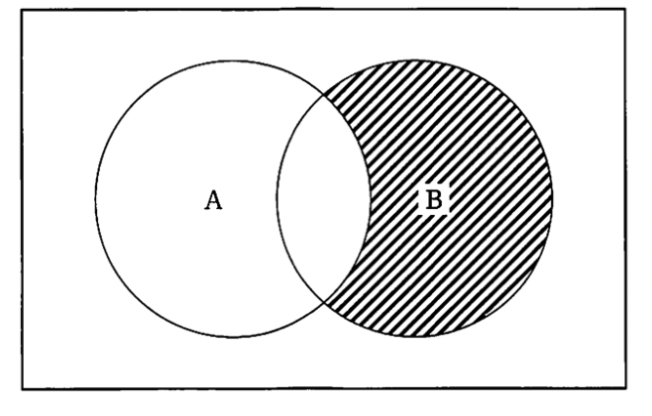
演習： 昨年度の診療放射線技師国家試験問題
情報の数の表現で正しいのはどれか
1Gbitは1,024 Mbyteである
1 byteは10進数の8桁分である
16進数は0から15までの整数で表す
アスキーコードは数値データの表現形式である
2 byteの符号なし整数型は0から65,535の値を表現できる
集合A, Bからなるベン図で射線部分を表すのはどれか
NOT A
A XOR B
A NAND B
NOT(A XOR B)
(NOT A) AND B

Slide 7
コンピュータのハードウェア（復習）

Slide 8
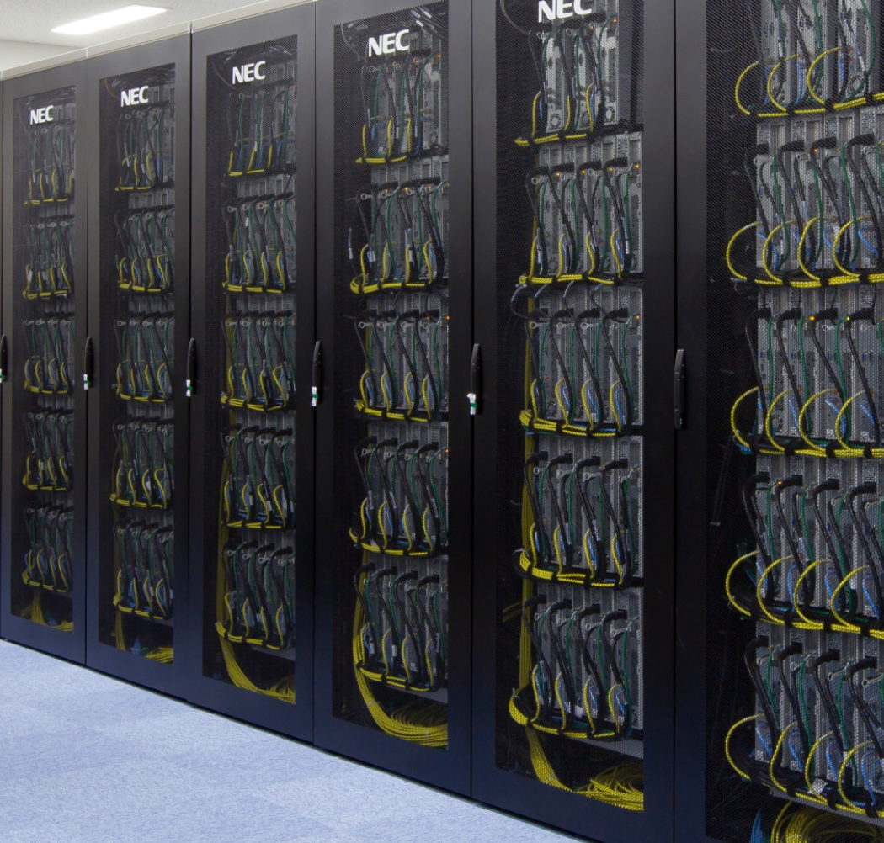
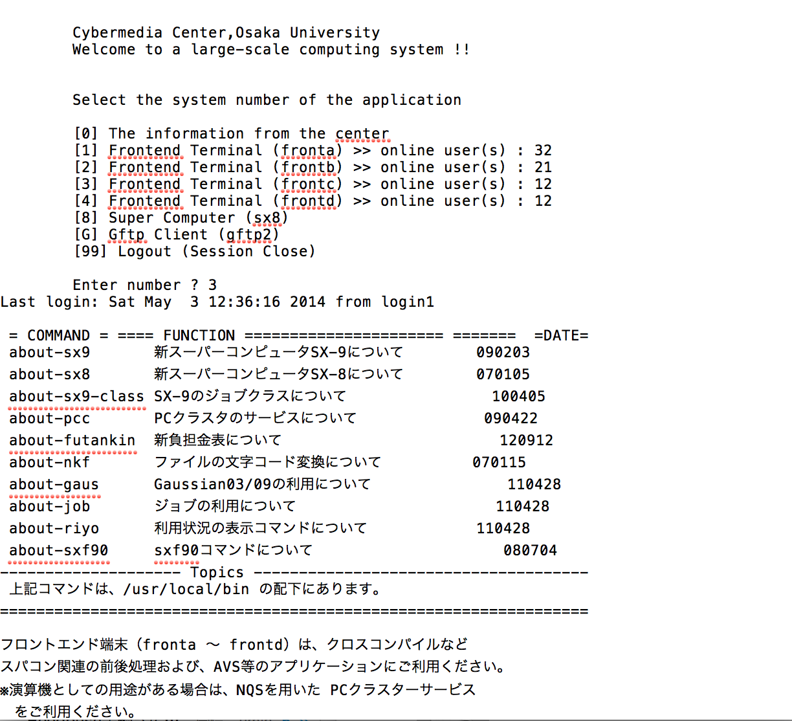
コンピュータの種類：スーパーコンピューター
ログイン画面の例
スパコン
フロントエンドマシン
アクセス（ログイン）
自分のコンピュータ
大規模な大学・民間の研究機関、
共同研究施設に設置
スパコンを利用するには、設置機関に利用申請を行い承認を受ける必要がある（基本有償）。

Slide 9
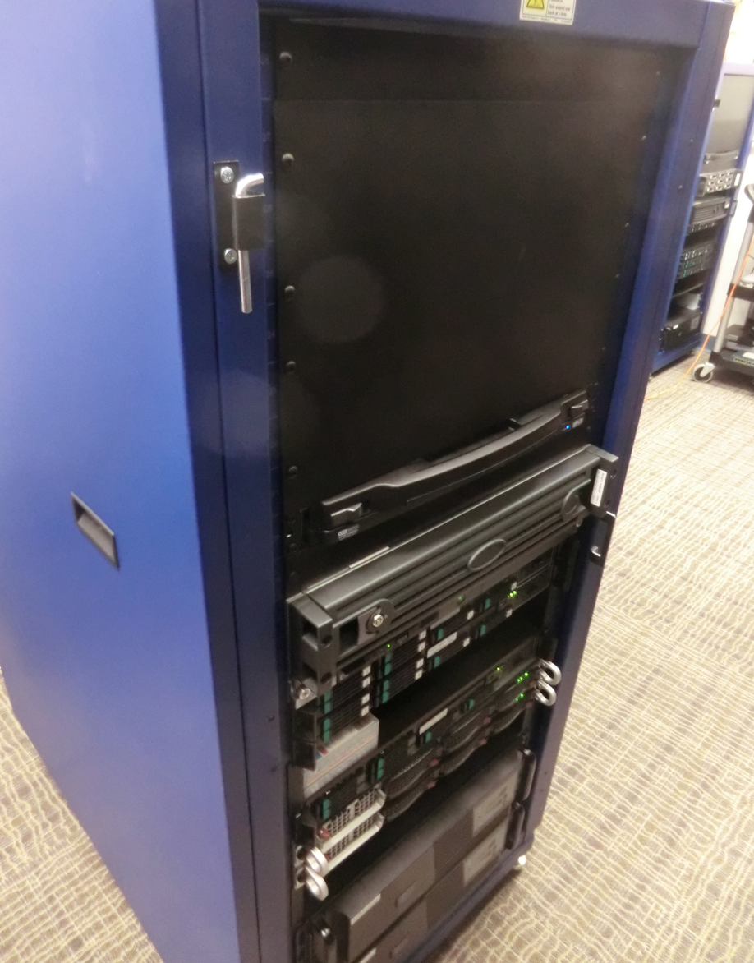
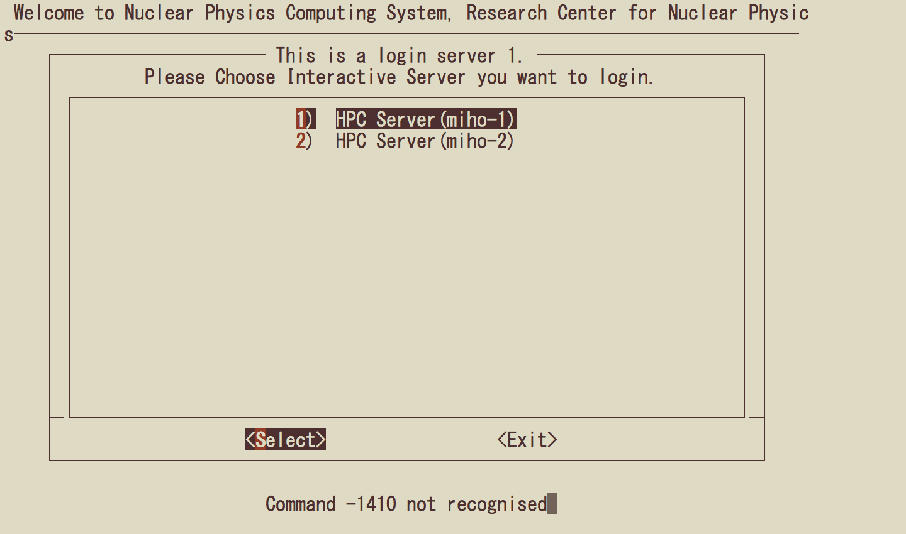
コンピュータの種類：汎用機・メインフレーム
ログイン画面の例
汎用機
※直接汎用機に接続することもある
フロントエンドマシン
アクセス（ログイン）
自分のコンピュータ
設置施設に所属しているものが申請・承認を得て利用する。
大学・病院・民間企業施設に設置

Slide 10
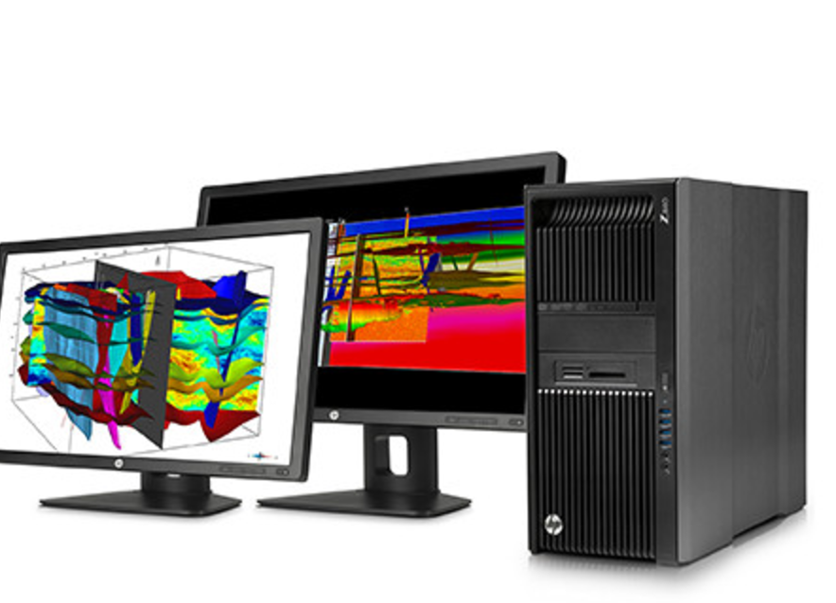
コンピュータの種類：ワークステーション
ワークステーション
アクセス（ログイン）
自分のコンピュータ
研究室・部門毎に設置
ワークステーションの管理者に申請・承認を得て利用する。

Slide 11
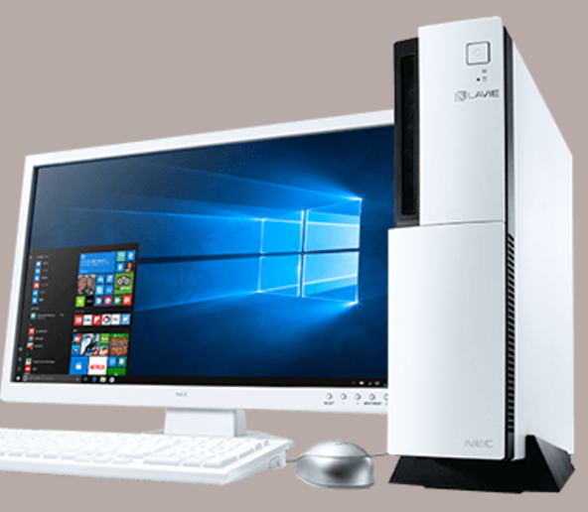
コンピュータの種類：パーソナルコンピュータ
文書作成、表計算、プレゼン資料作成
メール、WEB閲覧など
スパコン、汎用機、ワークステーション等に接続する”端末機”として利用
個人／部門で所有・利用
デスクトップ型とノート型

Slide 12
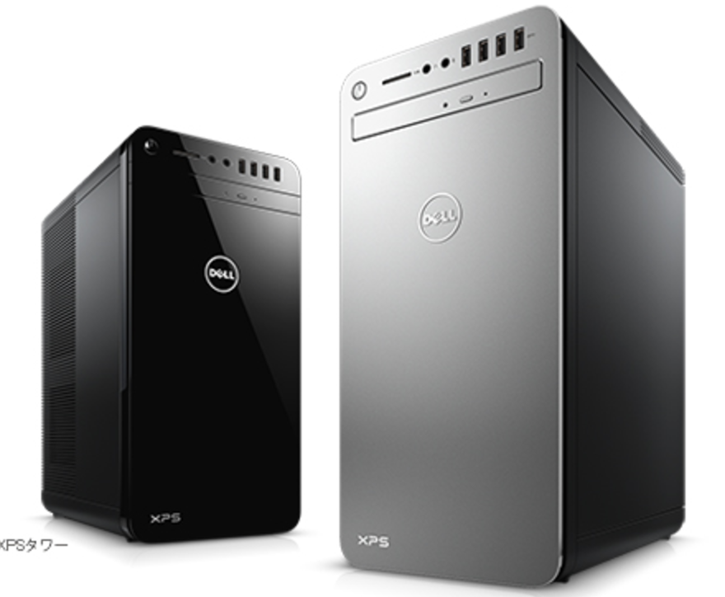
コンピュータの種類：PCサーバ
サーバとは、ある特定のサービスを提供するコンピュータのこと。
PCサーバは、サーバ機能をパーソナルコンピュータで実現する。
サーバ機能の例；
ファイルサーバ・ ・ ・ データ保存を提供
WEBサーバ・ ・ ・ WEB作成・閲覧許可機能を提供
メールサーバ・ ・ ・ メール授受機能を提供
データベースサーバ・ ・ ・ データベース機能を提供
計算機サーバ・ ・ ・ 規模の大きい計算機能を提供
研究室・部門毎に設置

Slide 13
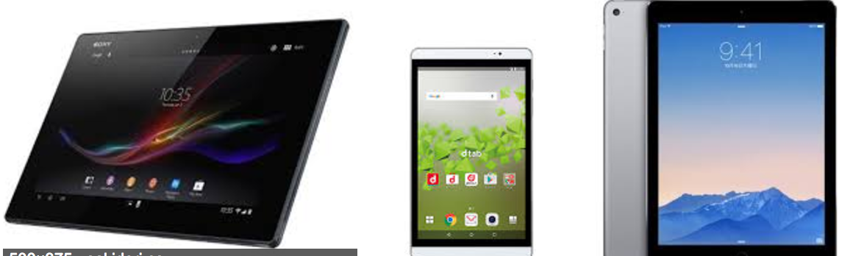
コンピュータの種類：その他
問診、現場における記録などにおいて、
病院内での利用が増加
個人／部門で所有・利用

Slide 14
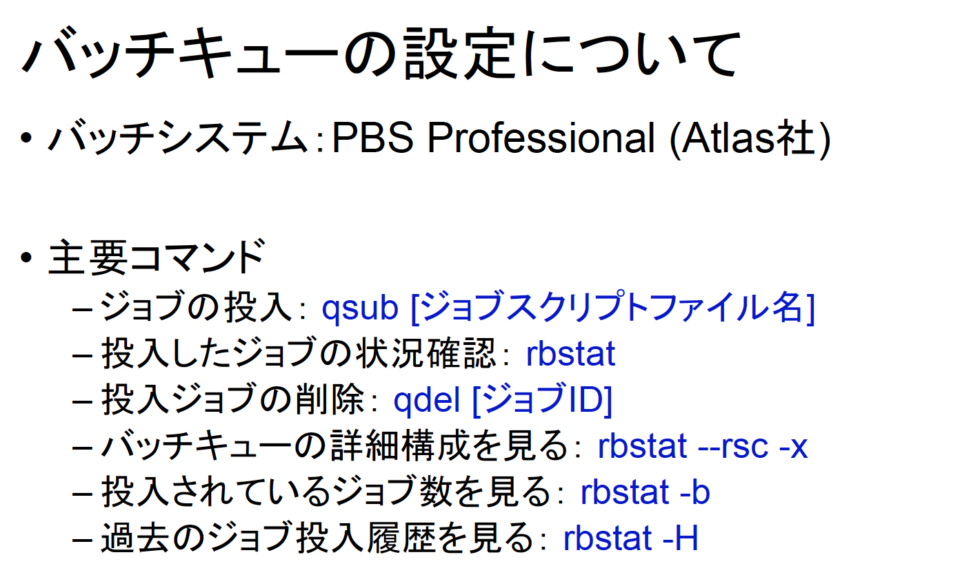
コンピュータの処理形態 リアルタイム処理とバッチ処理
リアルタイム処理（普通のPCでのジョブの処理）
インタラクティブ処理ともいう
PCで処理を行うようにコマンドを入力して実行・処理
サーバでは、リアルタイム処理を行う時間を制限していることが多い
バッチ処理（サーバでのジョブの処理）
サーバに処理を依頼して実行する方法
大規模な（本番の）実行を行うときに利用
リアルタイム処理より長い実行時間を許容されている
例：スパコンのバッチ処理キュー
バッチ処理がなぜ必要か？
大勢の利用者と共同で利用するコンピュータでは、利用者間の公平性や利用率向上の目的のため、”ジョブの順番待ち制度”を設けている

Slide 15
コンピュータの処理形態 オンライン処理とオフライン処理
オンライン処理
ネットワークに繋がりながら処理を行う形態
オフライン処理
ネットワークを介在せずに処理を行う形態
例として、USBなどでデータを別のコンピュータに移動して処理を行うこと、など
※IT化が遅れている医療でも…
紙媒体によるカルテを利用していた時代はオフライン処理が一般的だったが、
今では電子カルテの普及も進み、オンライン処理が一般的になりつつある。
Notes:
”オフ会”

Slide 16
コンピュータの処理形態 集中処理と分散処理
集中処理
１つのコンピュータで全ての処理を行うこと
分散処理
複数のコンピュータで分散して処理を行うこと
水平分散と垂直分散

Slide 17
コンピュータの処理形態 シンクライアント（thin client）
画像転送型サーバベース方式
ブレードPC方式
仮想PC方式
ネットワークブート方式

Slide 18
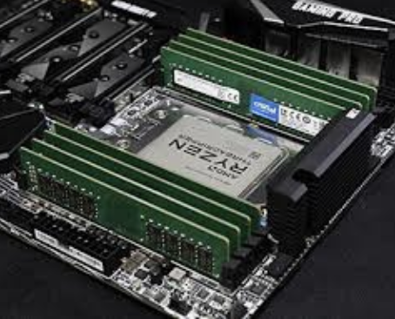
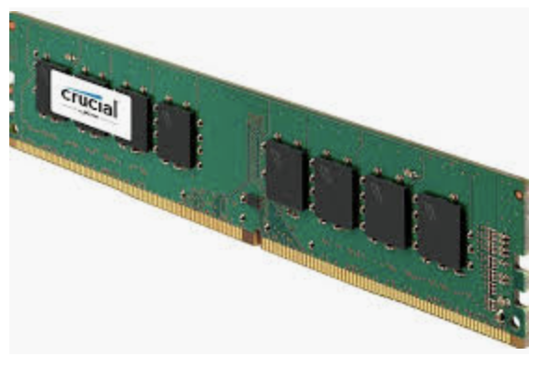
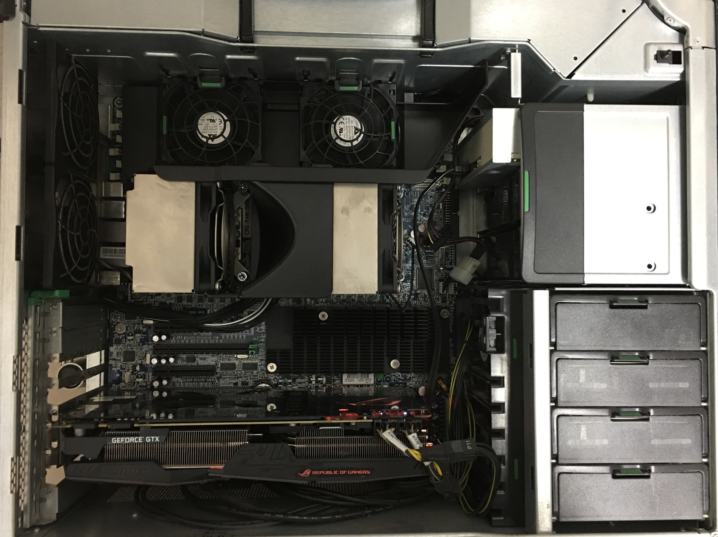
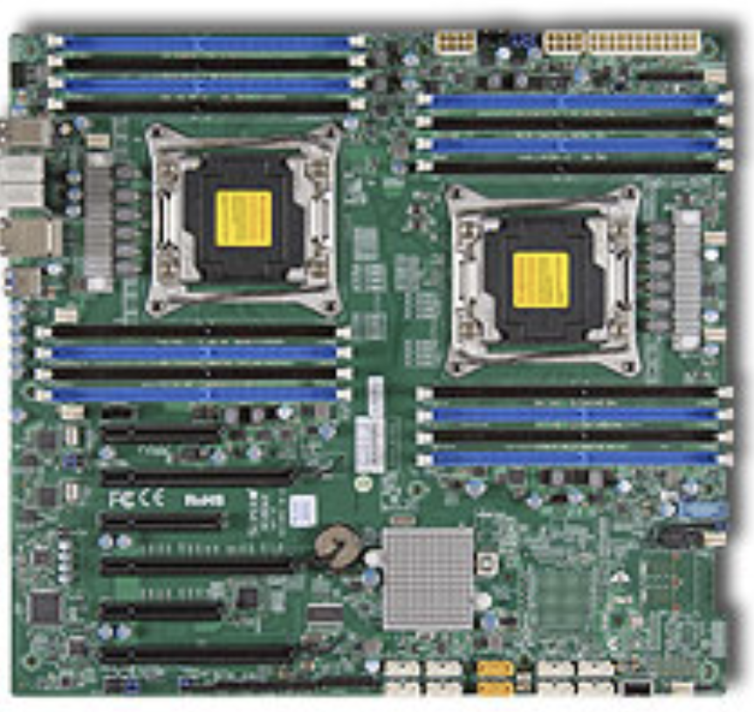
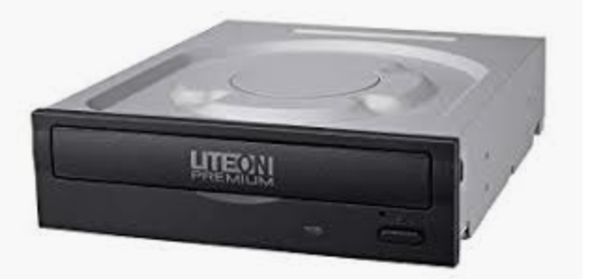
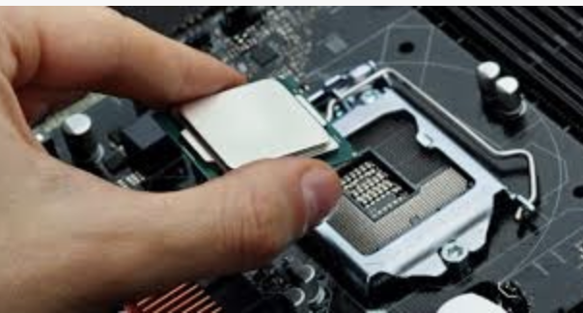
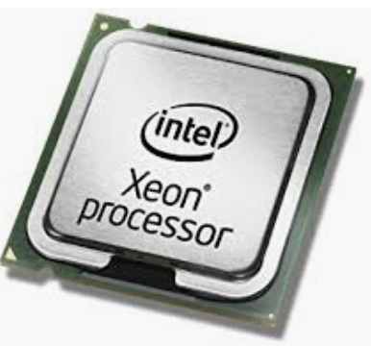
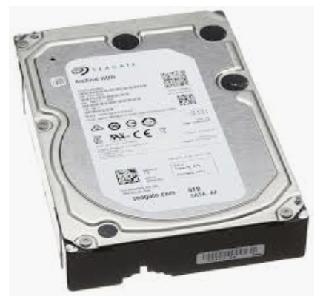
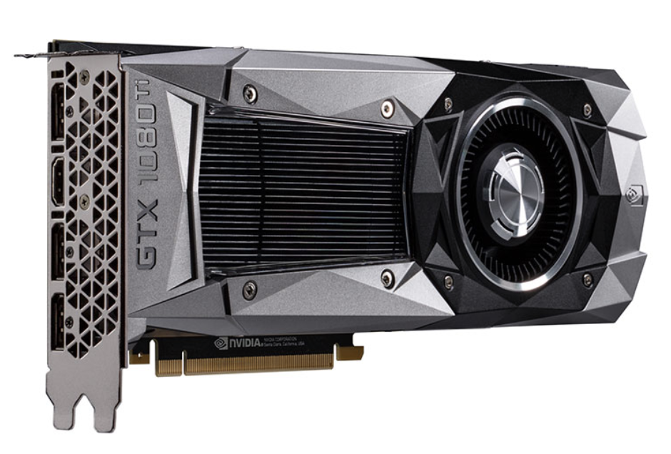
ハードウェア
メモリ
CPU
DVD/CD ドライブ
ハードディスク・ドライブ：HDD
GPU

Slide 19
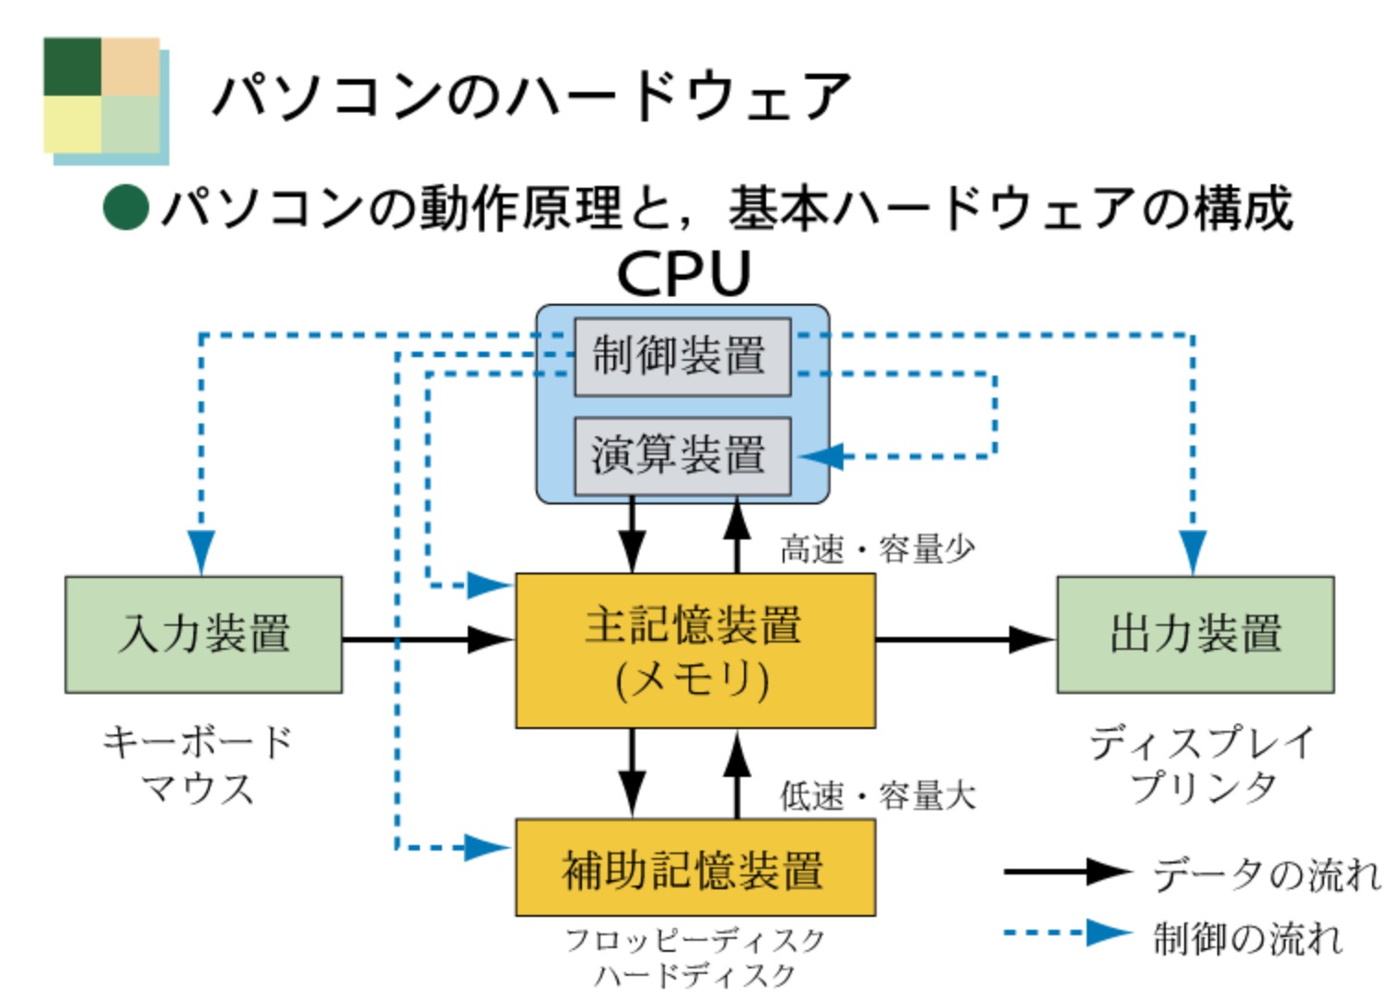
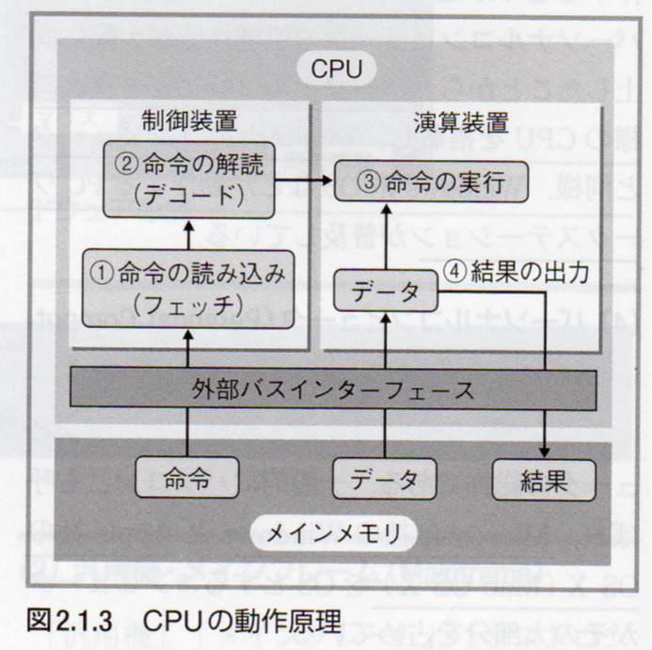
CPU
(1)制御装置・演算装置
１) CPUの動作原理
①CPUの基本動作
命令サイクル
命令取り出し段階
命令実行段階
4つのステージ
１．F: メインメモリからの
読み込み（フェッチ）
２．D: 命令の解読
（デコード）
３．E: 有効アドレスの計算と命令の実行（エグゼキュート）
４．WB: 演算結果のメインメモリへの書き戻し（ライトバック）
CPU制御方式

Slide 20
演習：次の図で① ~ ④に当てはまるものはどれか
エグゼキュート
フェッチ
デコード
ライドバック
CPU
制御装置
演算装置
②
③
①
データ
④
外部インターフェース
命令
データ
結果
メインメモリ

Slide 21

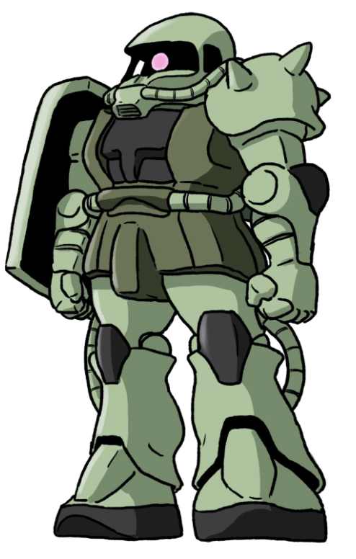
CPUとGPU
34
CPU (Central Processing Unit)
パソコンの処理で中心的な役割を担っている演算処理を行なう半導体チップ
GPU (Graphics Processing Unit)
もともとピクセル毎の処理のために搭載した膨大な数のグラフィカルプロセッサをグラフィックス以外の目的に転用
賢い人少し（CPU）
何でもやるぜ！
普通の人沢山!（GPU）
?
計算規模・量
GPUにも限界がある
GPU
CPU
質より量！
時代

Slide 22
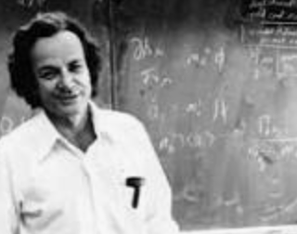
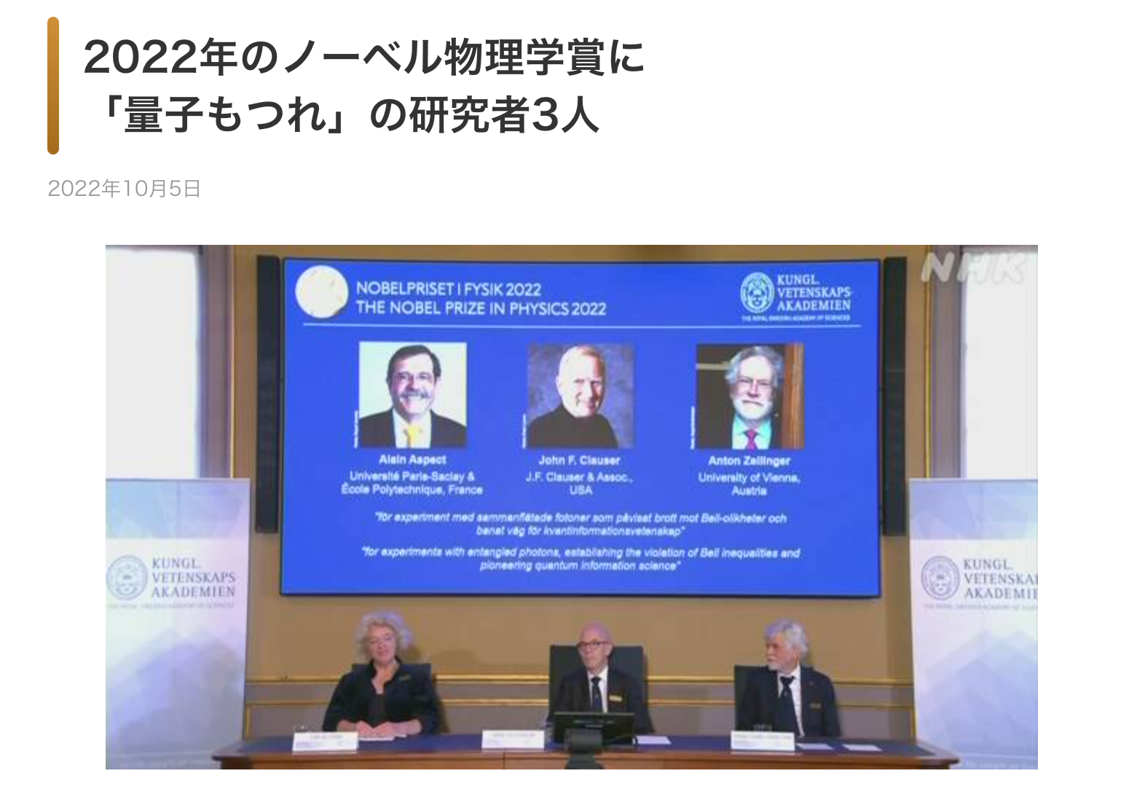
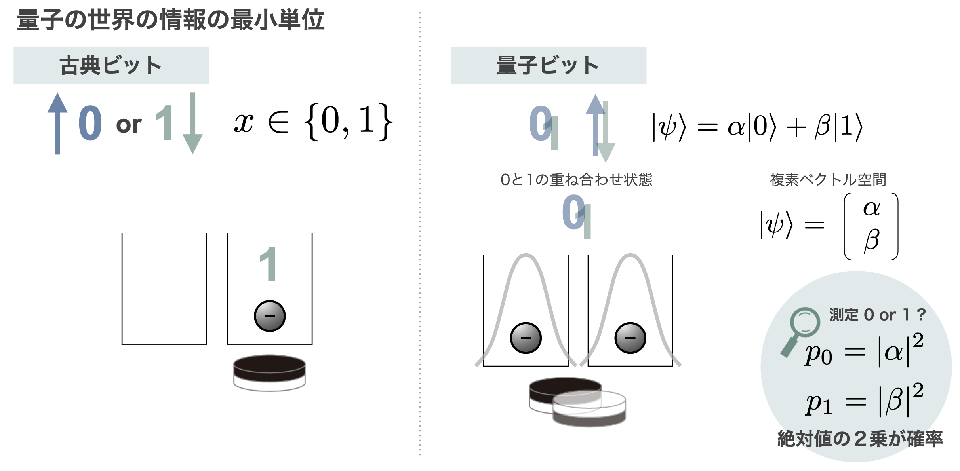
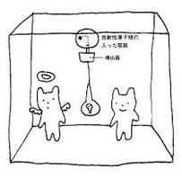
Quantum Computing
量子コンピューティング
「自然は古典力学では動かない」
「自然をシミュレーションしたいならば量子論に基づく計算機を作るべき」 ー R.P. Feynman
アラン・アスペ、ジョン・クラウザー、アントン・ツァイリンガー
量子もつれ
（重ね合わせ）
超並列化の実現

Slide 23
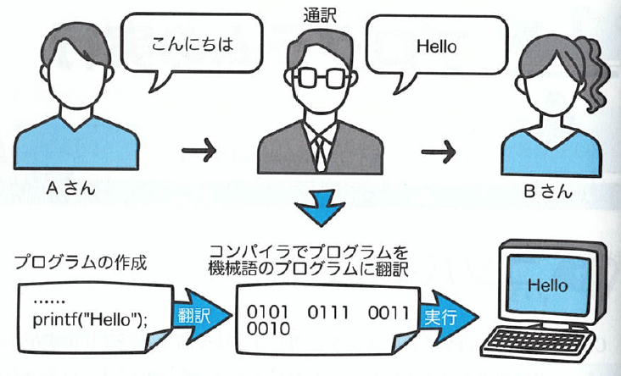
コンピュータ言語
低水準言語
機械語、アセンブリ言語
高水準言語
コンパイラ型（Fortran, C言語など）
インタプリタ型（R, python, Perlなど）
例：C言語プログラミング手順
プログラムをファイルに書く
そのプログラムをコンパイルする
コンパイルにより作成された実行ファイルを実行する

Slide 24
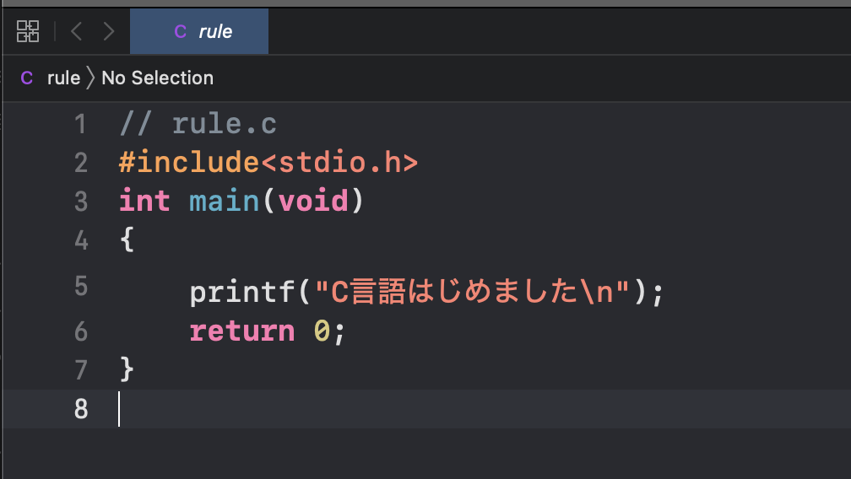
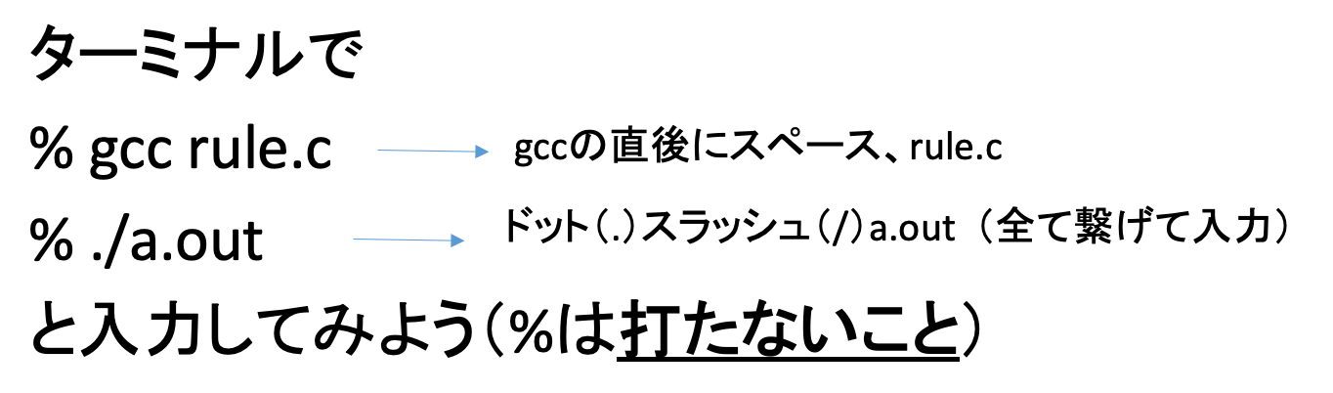
コンパイラ言語でのプログラムの実行
プログラムをエディタで書く
ターミナル出力
「C言語はじめました」
エディタ：プログラムや文書を作成・編集するアプリケーション（プログラム作成にはVS code, emacs, Xcodeなどが良い）
ターミナル：ファイルやディレクトリの編集したり、プログラムを実行することができるアプリケーション
（linuxやmacは備付, windowsはVS codeでターミナルを開ける。windows terminalやcygwinもOK）
次週からインタプリタ型言語であるpythonを使います

